Slide 1
STRZELECKIE ZABYTKI W PIGUŁCE
Publiczna Szkoła Podstawowa Nr 1 w Strzelcach Opolskich

Slide 2
Pierwsze informacje na temat strzeleckiego ratusza można odnaleźć w urbarzu miejskim z 1581 r. Istnienie tej ważnej dla miasta budowli na środku rynku w XVIII- wiecznych Strzelcach potwierdził także późniejszy kronikarz miasta J.J. Reichel. W połowie tego stulecia, 24 listopada 1754 r. wybuchł w mieście groźny pożar, którego ofiarą padł także ratusz miejski wraz z wieżą. Jednak już w 1758 r. siedziba władz miejskich została odbudowana. W XVII i XVIII stuleciu obok ratusza funkcjonowała stacja pocztowa dla dyliżansów.

Slide 3
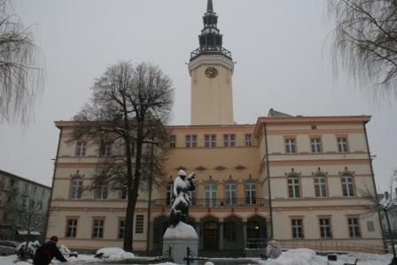
STRZELECKI RATUSZ

Slide 4
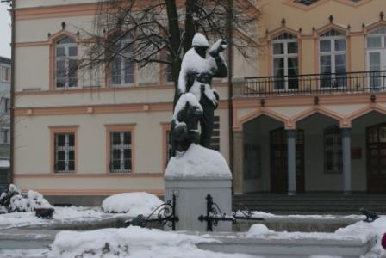
SYMBOL STRZELEC

Slide 5
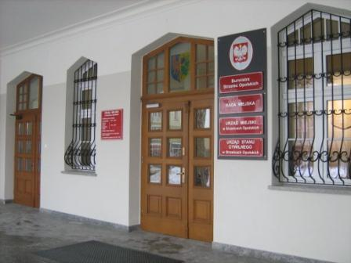
SIEDZIBA WŁADZ GMINNYCH

Slide 6
W miejscu gdzie obecnie stoją ruiny zamku istniał wcześniej XII- lub XIII-wieczny gród Strzelce Wielkie. W początkach XIV wieku Bolesław I opolski lub jego syn Bolesław II wznieśli tu zamek prawdopodobnie przylegający do miejskich murów. Pierwsze wzmianki o murowanej warowni pochodzą z lat 1324-1356. Było to wtedy niezbyt rozległe założenie, na które składała się między innymi czworoboczna wieża mieszkalna o bokach około 14x16 metrów wzniesiona z wapienia.

Slide 7
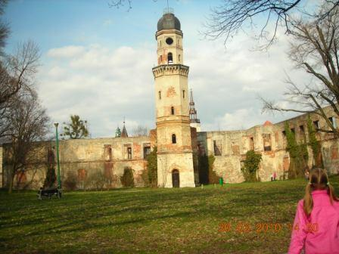
RUINY STRZELECKIEGO ZAMKU

Slide 8
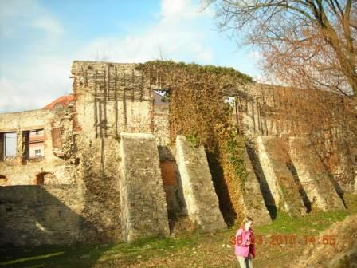
DAWNE FORTYFIKACJE

Slide 9
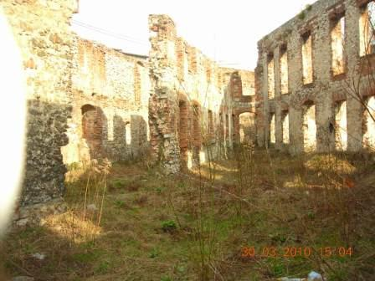
NIEKDYŚ SALE BALOWE

Slide 10
Pierwsze wzmianki o kościele pochodzą już z XIII wieku. Pierwotny kościół był drewniany i niezbyt duży, a w latach 1575-1629 należał do protestantów.
Na początku XX wieku rozpoczęto rozbudowę obiektu.
Kościół dopełnia wieża, która jest symbolicznym centrum miasta.
Świątynia jest neobarokowa, natomiast ołtarz główny reprezentuje czysty barok. W ołtarzu tym znajdują się rzeźby św. Floriana, Jerzego, Michała Archanioła. W centralnym miejscu ołtarza mieści się obraz Matki Bożej Śnieżnej z Dzieciątkiem.

Slide 11
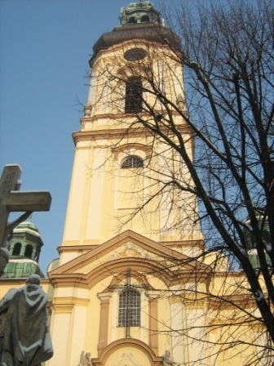
KOŚCIÓŁ PARAFIALNY ŚW.WAWRZYNCA

Slide 12
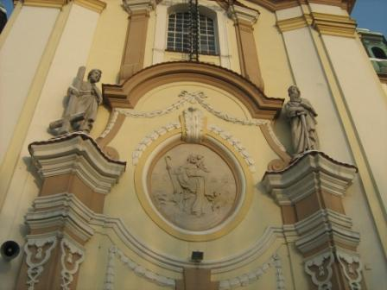
PIĘKNO ARCHITEKTURY SAKREALNEJ

Slide 13
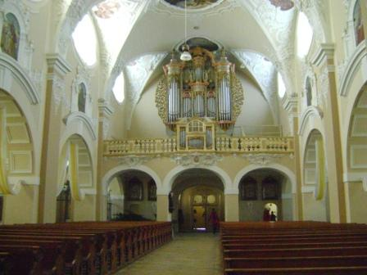
NAWA GŁÓWNA Z ORGANAMI

Slide 14
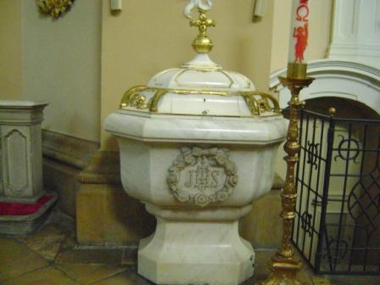
ZABYTKOWA CHRZCIELNICA

Slide 15
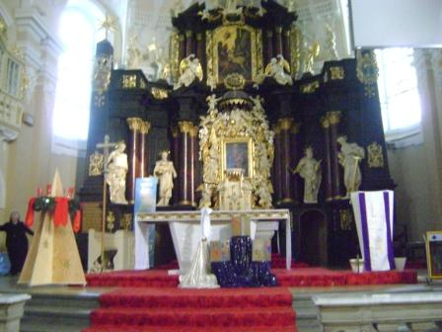
OŁTARZ GŁÓWNY

Slide 16
Kościół wybudowano w latach 1825-26 dla ewangelików a wieżę dobudowano ok. 1888 roku. W 1982 r., po przekazaniu kościoła katolikom, przeprowadzono jego gruntowny remont. Po zakończeniu remontu w 1985 r. świątynię konsekrowano.

Slide 17
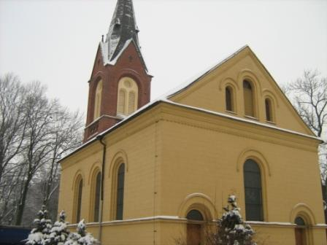
KOŚCIÓŁ PW. BOŻEGO CIAŁA

Slide 18
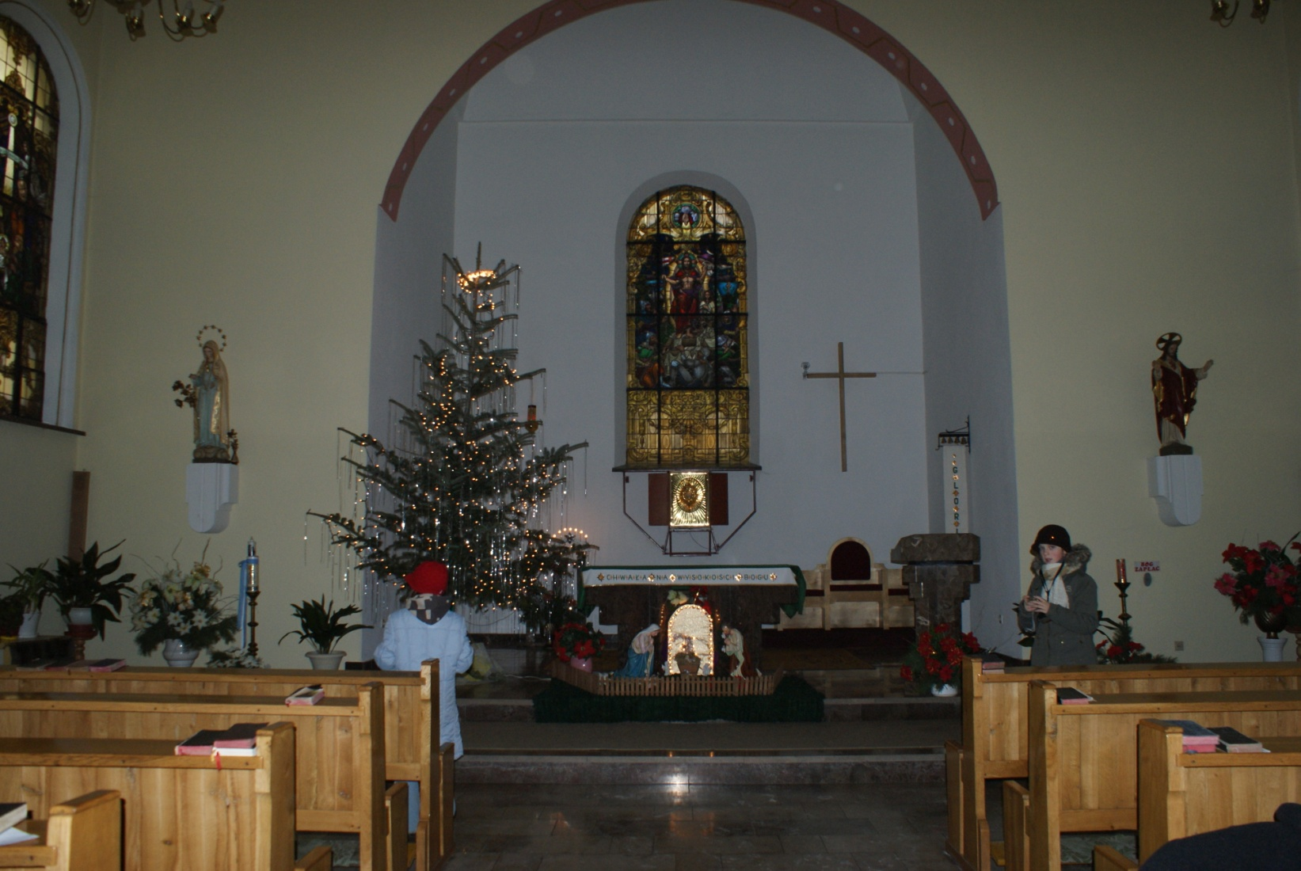
NAWA GŁÓWNA

Slide 19
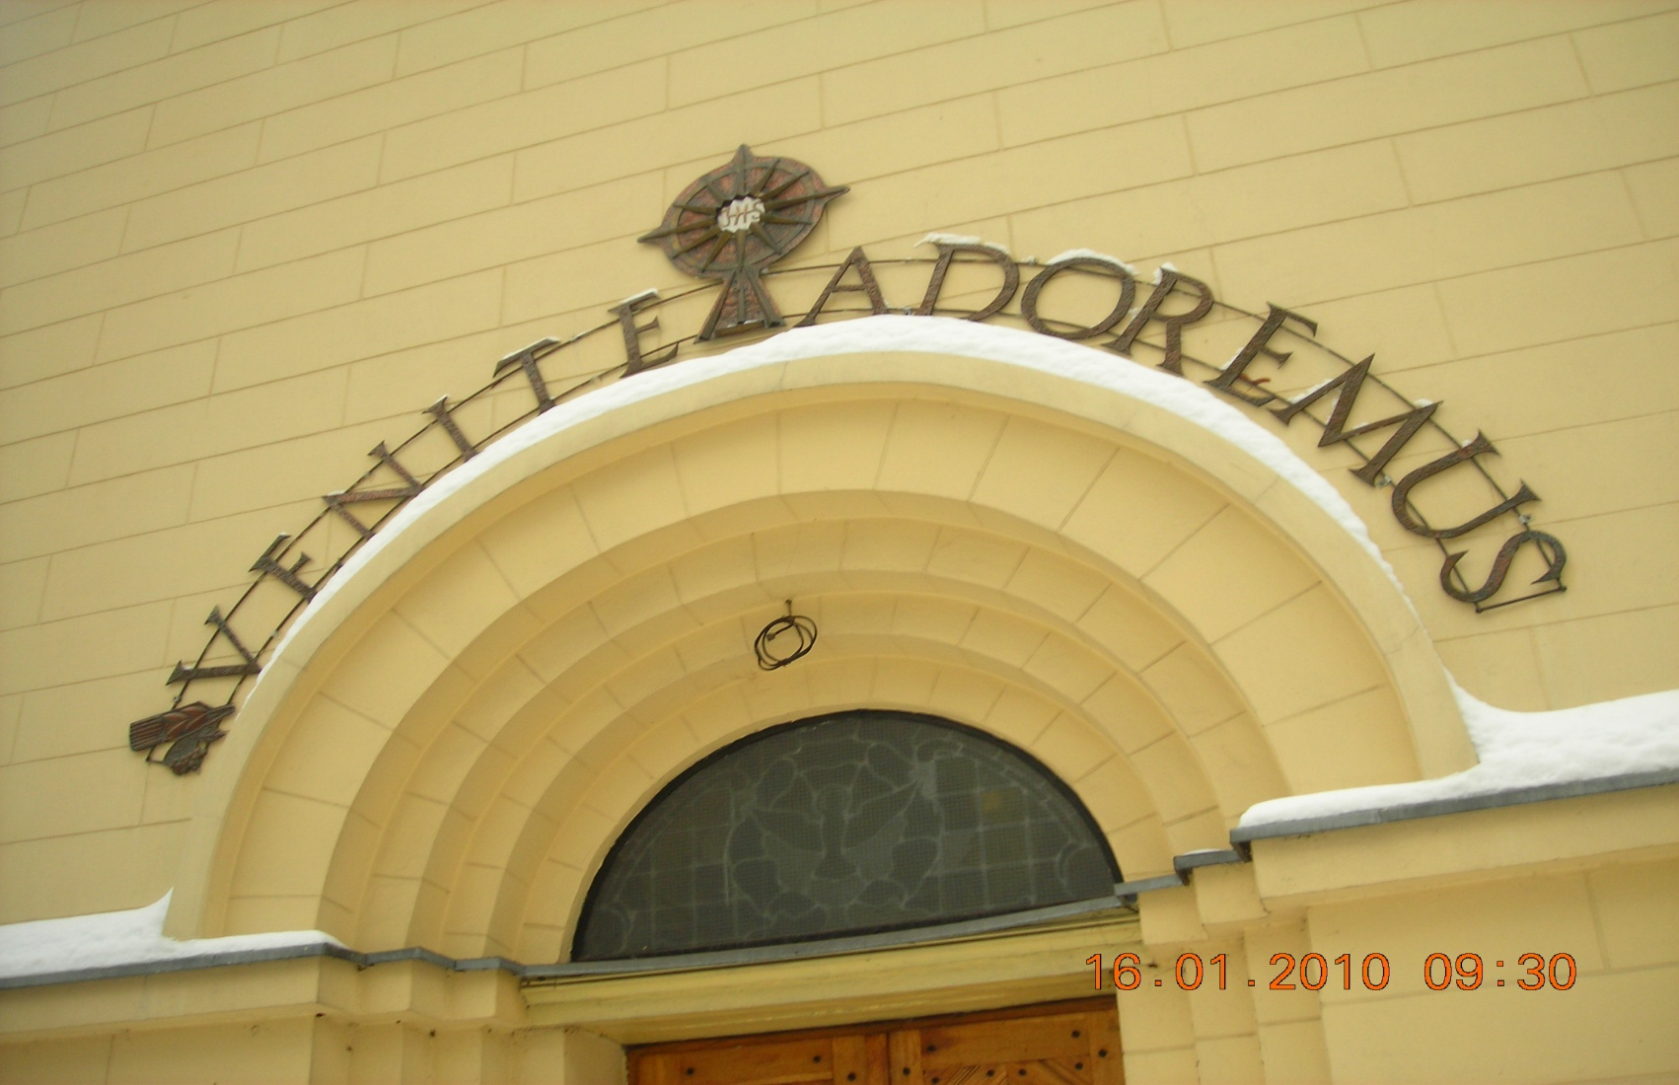
DRZWI GŁÓWNE

Slide 20
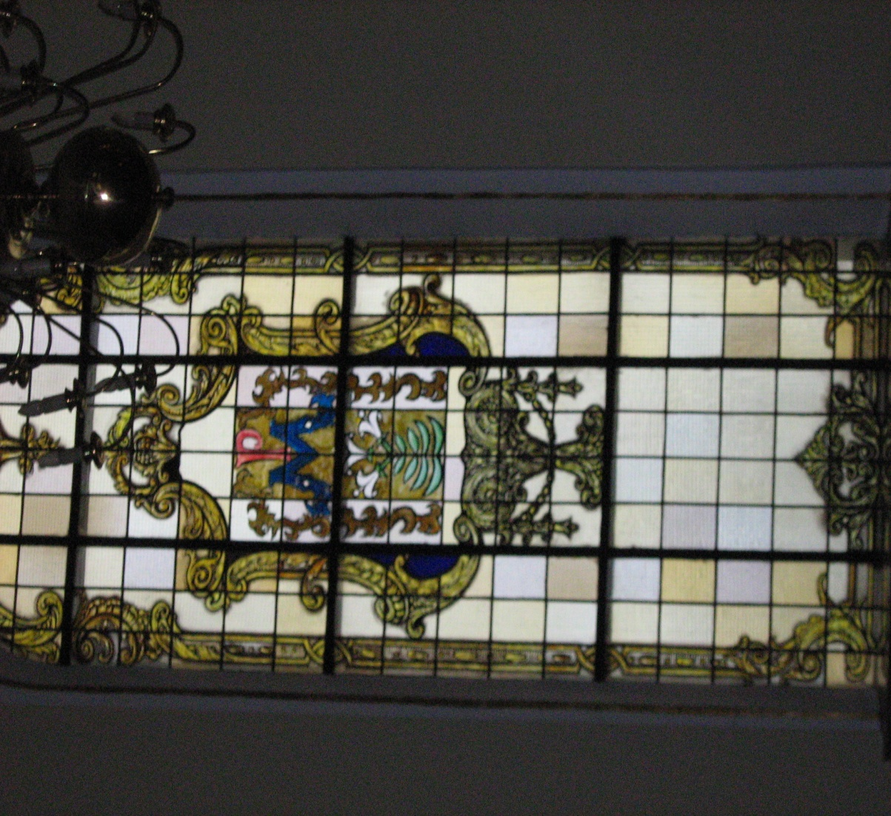
ZABYTKOWE WITRAŻE

Slide 21
Grupa Młodzi Odkrywcy:
*Nicola Dec
*Angelika Górecka
*Sandra Greif
*Sandra Michalska
*Katarzyna Liszka
*Ada Siłka
*Agnieszka Rzeska
*Milena Świeboda
*Ada Thiel
*Wiktoria Sobania
*Sandra Stroba
*Andrzej Śliwiński
*Roksana Wyczechowska
*Magdalena Szczepaniak
*Dariusz Rajman
Opiekun: Dariusz Wąsik

